Slide 1





Thu thập các định dạng khác nhau
Thử nghiệm các dạng mask khác nhau
Đánh giá kết quả
JPEG, PNG, TIFF
LINE, RECTANGLE, ELLIPSE
EVALUATE
1
2
3

Slide 2


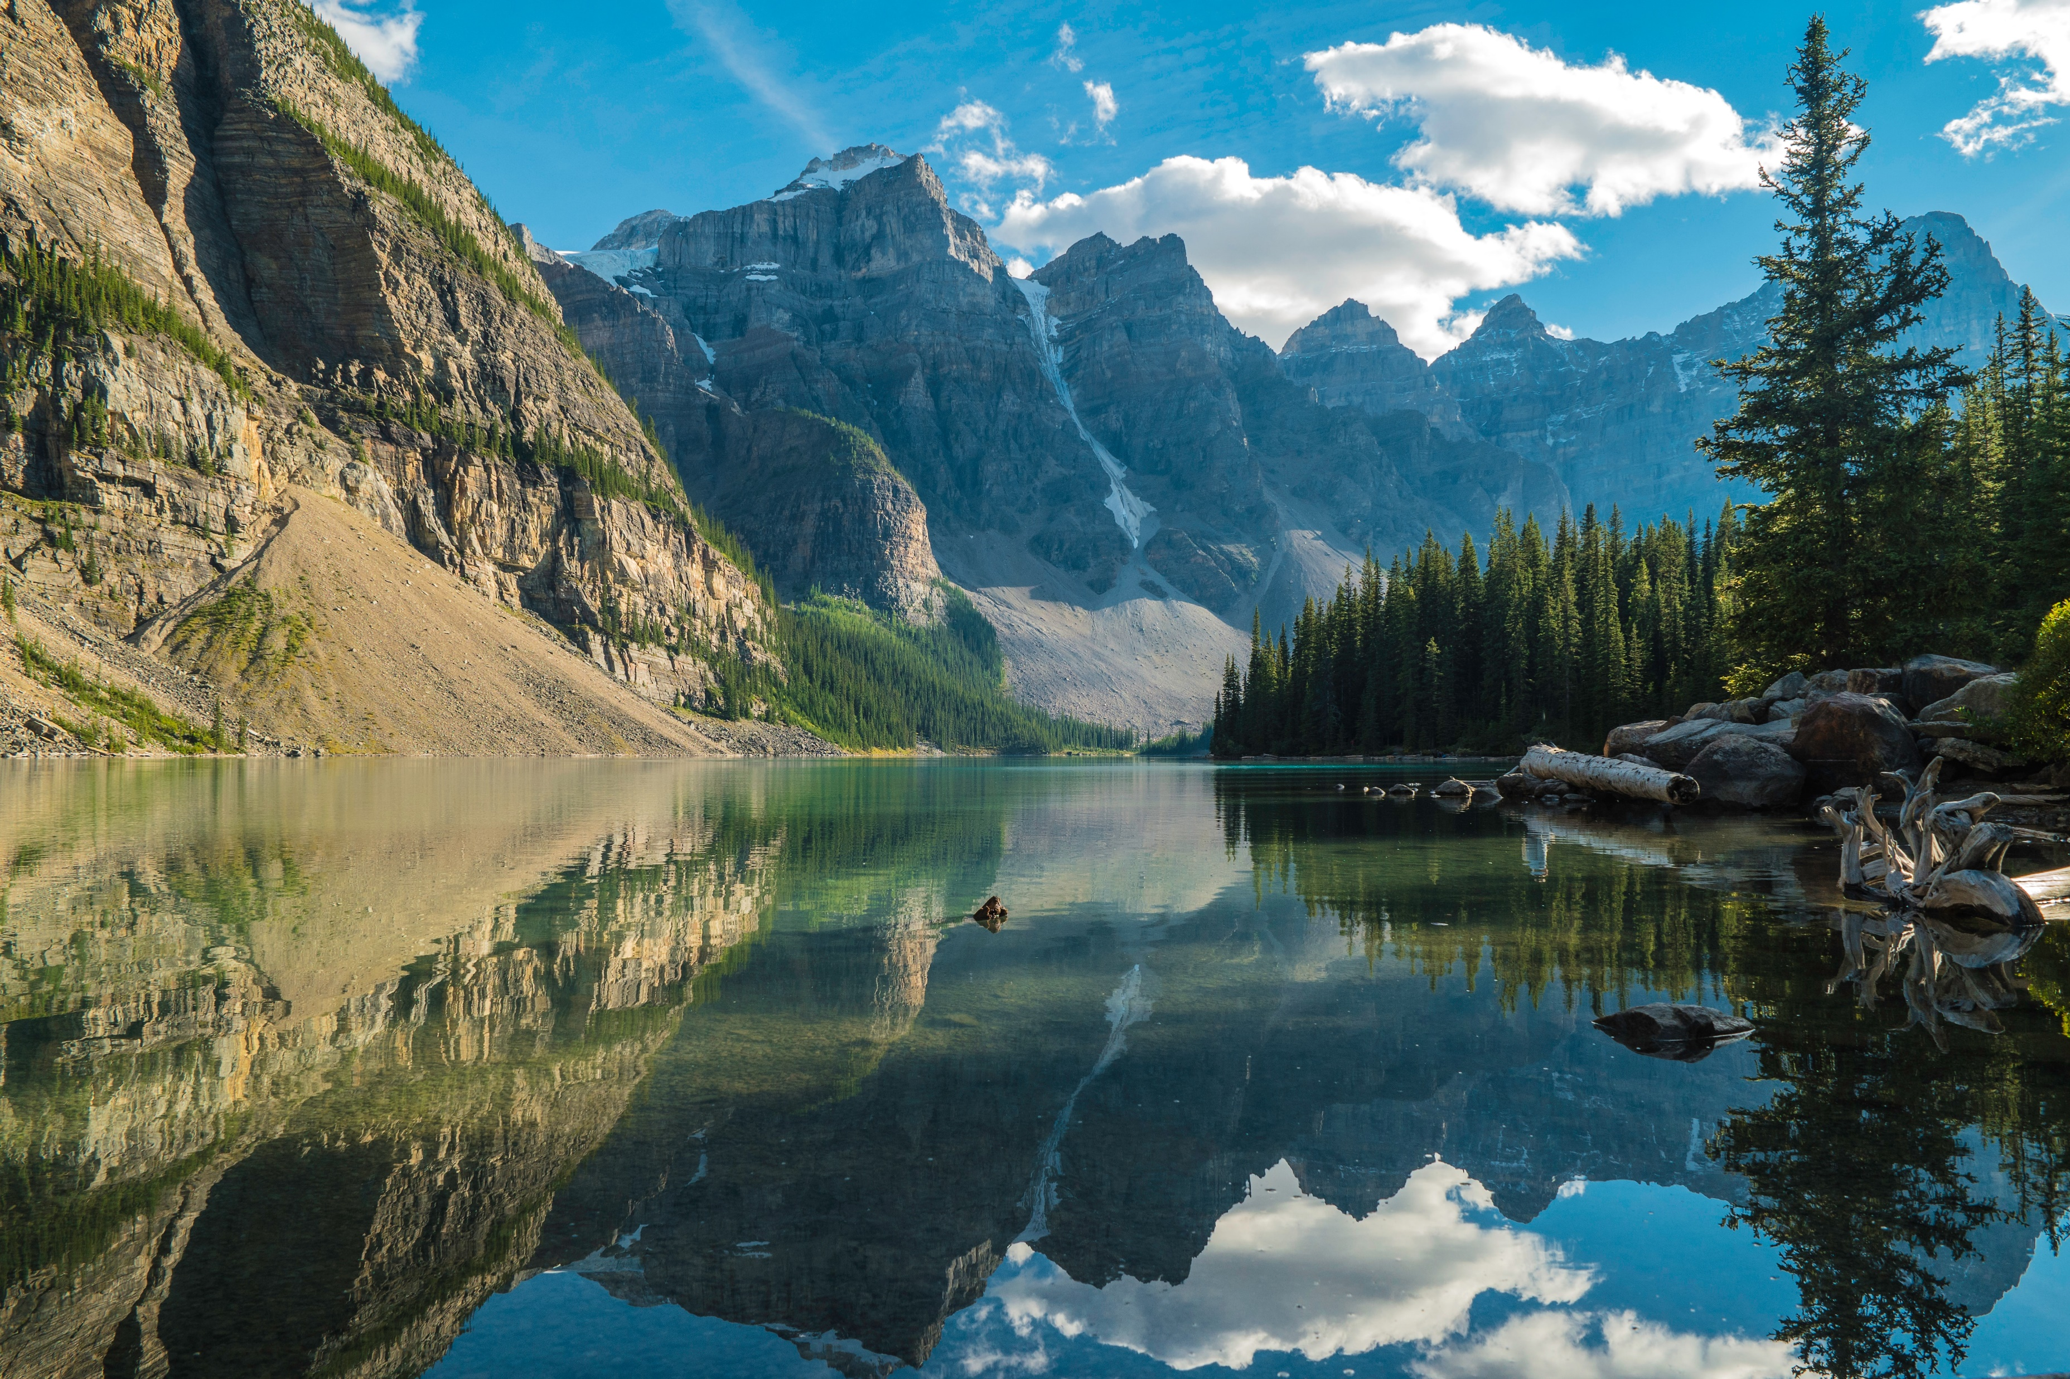
_1977
brannan
Thu thập các định dạng khác nhau
Thử nghiệm filter khác nhau
Đánh giá kết quả
Input Image
_1977, brannan, lofi
Evaluate
1
2
3

Slide 3




Vietnamese
English
Chinese
Thu thập các định dạng khác nhau
Ngôn ngữ khác nhau
Thử nghiệm trích xuất văn bản
Đánh giá kết quả
Input Image
Vietnamese, English, Chinese
Extract
Evaluate
1
2
3
4

Slide 4
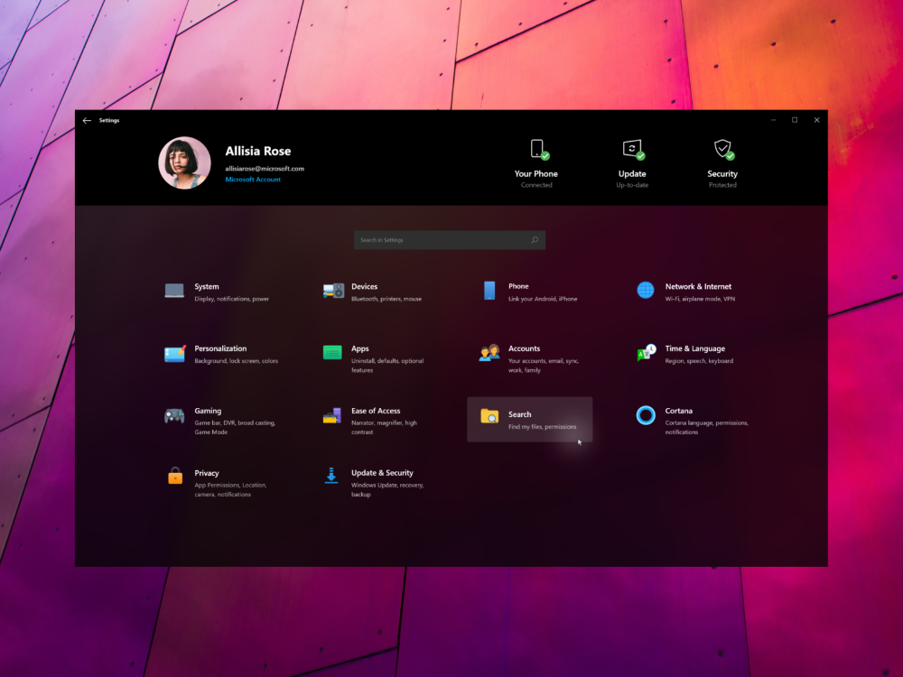


Input Image
Thiết kế giao diện người dùng
Thêm ảnh vào ứng dụng
Thực hiện xây dựng quá trình xử lý
Đánh giá kết quả
Design UI App
Import images
Architecture app
Evaluate
1
2
3
4

Slide 5


